Slide 1



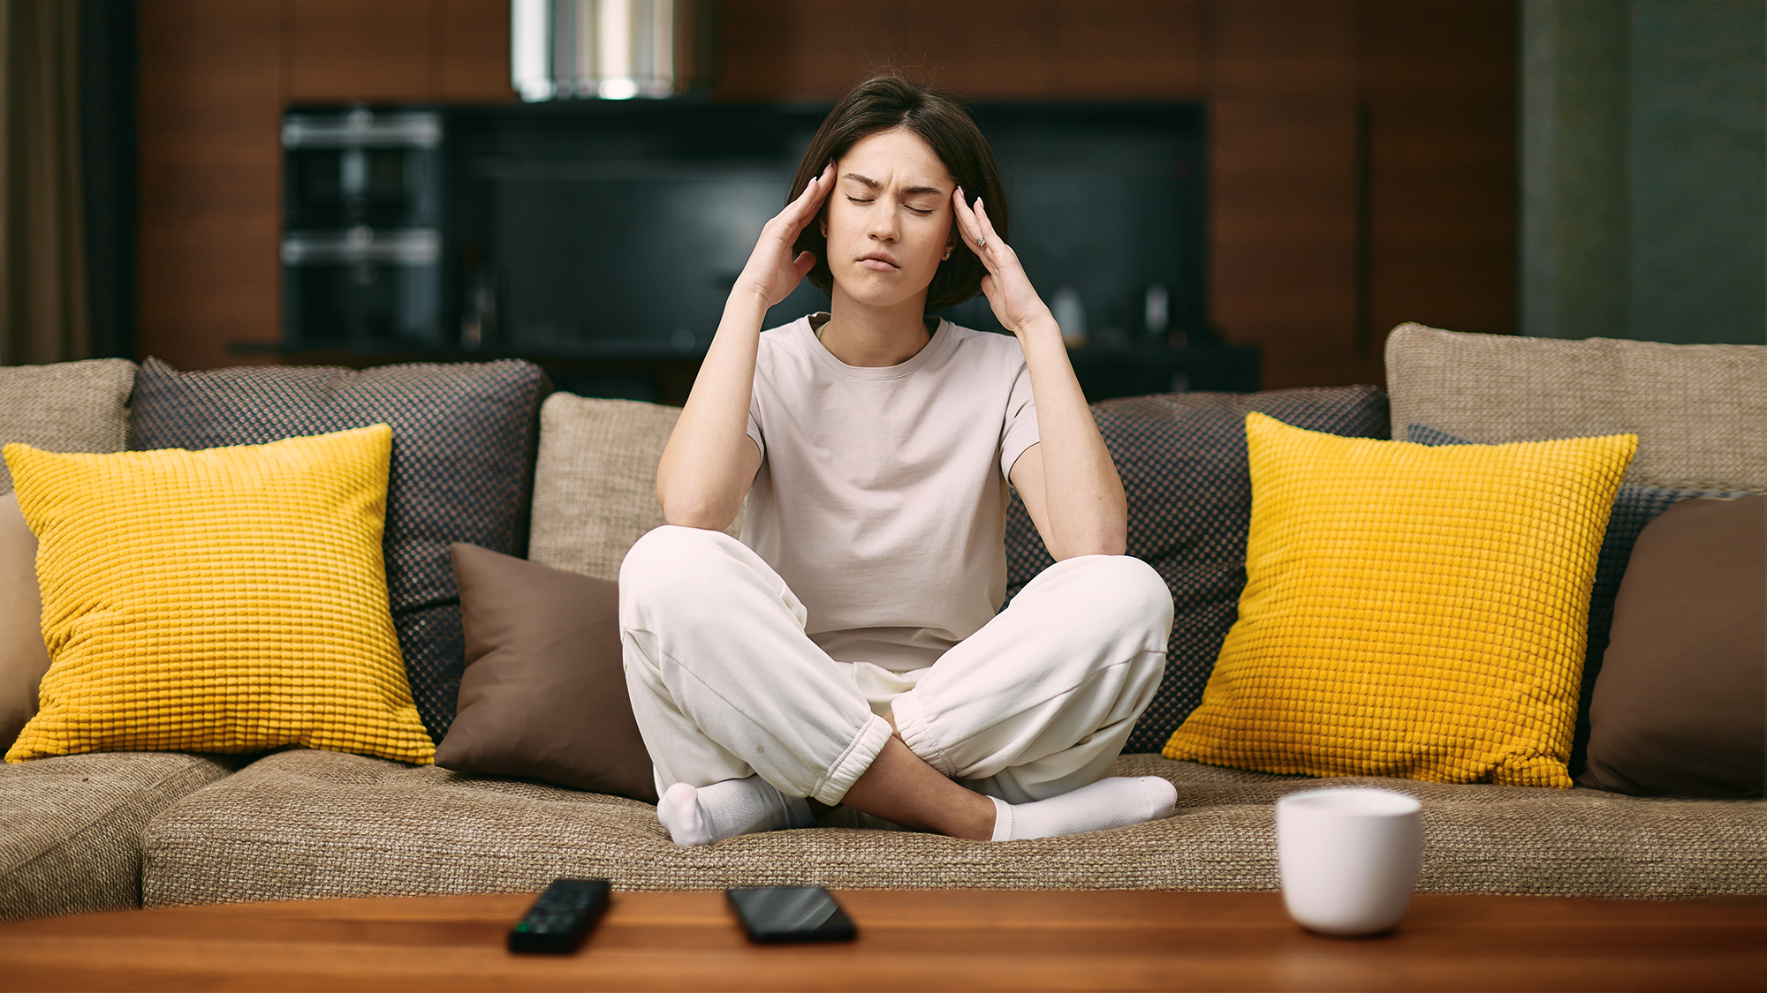
MG/MAR22/EM/005

Slide 2









PORQUE A ENXAQUECA É
MAIS QUE UMA
DOR DE CABEÇA
Abril de 2024

Slide 3

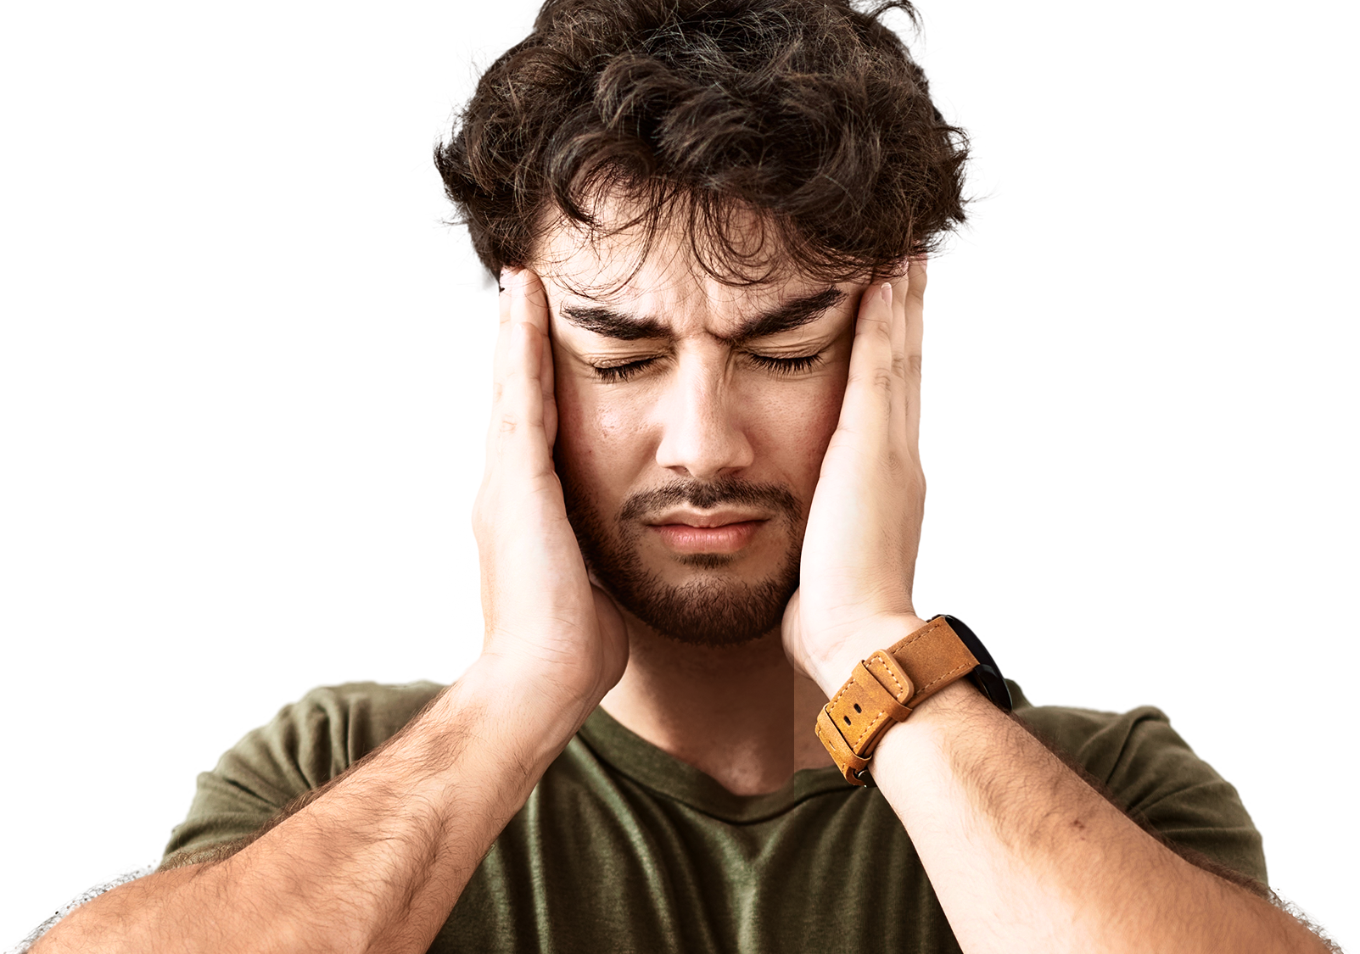









ENXAQUECA
DOR INTENSA, PULSÁTIL E LATEJANTE
A enxaqueca é um tipo de cefaleia idiopática, benigna, recorrente, que se manifesta por crises que normalmente duram entre
A enxaqueca é uma
CEFALEIA
DE ORIGEM NEUROVASCULAR FREQUENTE.
DURAÇÃO ENTRE 4 A 72H
4 E 72 HORAS.
É multifactorial, incapacitante, recorrente e hereditária.
Charles A. Migraine. N Engl J Med. 10 Ago 2017; 377(6): 553-561

Slide 4







DIAGNÓSTICO¹
DIAGNÓSTICO DA ENXAQUECA³⁻⁶
Pelo menos 5 crises de cefaleia que são:
01
Sem aura
Unilaterais (apenas um lado da cabeça)
Qualidade pulsante
Dor moderada a grave
Sintomas agravados pela actividade física
DURAÇÃO ENTRE
4 A 72 HORAS
PELO MENOS
DOIS DESTES
SINTOMAS
02
Com aura
Luz (fotofobia)
PELO MENOS
UM DESTES
SINTOMAS
NÁUSEAS OU
VÓMITOS
SENSIBILIDADE/
INTOLERÂNCIA A:
Ruído (fonofobia)
UM DOENTE PODE TER AMBOS OS TIPOS DE ENXAQUECA
Cheiros fortes
COM OU
SEM AURA
Não existem testes de diagnóstico para nenhuma das cefaleias primárias
1- Comité de Classificação das Cefaleias da International Headache Society (IHS). The International Classification of Headache Disorders, 3ª edição (versão beta). Cephalalgia. Jul 2013; 33(9): 629-808.
Adaptado de Comité de Classificação das Cefaleias da International Headache Society (IHS).
The International Classification of Headache Disorders, 3ª edição. Cephalalgia. 2018 Jan; 38(1): 1-211.

Slide 5






ALTERAÇÕES NOS PADRÕES DO SONO
Falta ou excesso de sono
FACTORES DESENCADEANTES
ALIMENTOS
Jejum prolongado ou omissão de refeições, desidratação, consumo de
álcool e alguns alimentos (por exemplo, queijo, chocolate, citrinos...)
FLUTUAÇÕES HORMONAIS
Menstruação ou perimenopausa
A enxaqueca pode ser desencadeada ou amplificada por diversos estímulos, que não são os mesmos para cada pessoa e podem nem sempre ser os mesmos em crises diferentes na mesma pessoa.
CAUSAS FÍSICAS
Exercício intenso, fadiga
CAUSAS PSICOLÓGICAS
Stress (ou relaxamento após o stress), ansiedade, depressão
ESTÍMULOS SENSORIAIS
Luzes intensas ou cintilantes, ruído e cheiros fortes
ALTERAÇÕES AMBIENTAIS
Pressão, temperatura, fumo/poluição
Steiner, Timothy J. “Lifting The Burden: the global campaign to reduce the burden of headache worldwide”. The journal of headache and pain 6.5 (2005): 373-377

Slide 6







FASES DA ENXAQUECA
ALGUMAS HORAS A DIAS
ENTRE 5 E 60 MINUTOS
ENTRE 4 E 72 HORAS
ENTRE 24 E 48 HORAS
INTENSIDADE
PRÓDROMO
50%
AURA
1/3
CEFALEIA
PÓSDROMO
APENAS 50% DOS DOENTES RECONHECEM ESTA FASE.
COMEÇA ANTES DE QUAISQUER OUTROS SINTOMAS DA CRISE.
DISFUNÇÃO NEUROLÓGICA
FOCAL TRANSITÓRIA
QUE PRECEDE A CEFALEIA.
DOR INTENSA, TENDENCIALMENTE UNILATERAL (GERALMENTE LOCALIZADA NAS TÊMPORAS OU NA FRONTE), LATEJANTE E AGRAVADA PELA ACTIVIDADE FÍSICA.
FASE DE RESOLUÇÃO.
SINTOMAS
SINTOMAS MAIS COMUNS (TOTALMENTE REVERSÍVEIS):
A DOR É ACOMPANHADA DE OUTROS SINTOMAS AUTÓNOMOS:
SINTOMAS
Alterações do humor ou do comportamento: ansiedade, depressão, irritabilidade, lentidão, apatia, euforia, excitação, dificuldade de concentração.
Sintomas neurológicos: bocejos, fonofobia, fotofobia, visão turva, tonturas.
Sintomas sistémicos: fadiga, mialgia, retenção de líquidos, palidez, pescoço rígido.
Sintomas alimentares: anorexia, náuseas, fome, sede, desejos alimentares, bulimia.
Sintomas visuais: manchas brancas, cintilantes ou linhas coloridas em ziguezague no campo de visão, perda parcial da visão.
Náuseas ou vómitos
Sensibilidade/Intolerância a:
Fadiga
Irritabilidade
Depressão
Dificuldade de concentração
Intolerância a alimentos
Sensação de "ressaca”
Luz (fotofobia)
Ruído (fonofobia)
Cheiros fortes
Actividade física
SINTOMAS MENOS COMUNS:
Sintomas sensoriais: comichão, formigueiro, dormência,
parestesia unilateral nas mãos, braços ou face.
Sintomas associados à linguagem: dificuldade em falar ou em encontrar a palavra correcta.
Vertigens
Alodinia cutânea.
TEMPO
* Nem todos os doentes passam por estas quatro fases, e estas podem variar consoante a crise. Além disso, as fases podem sobrepor-se.¹¹
Adaptado de MigraPortugal (disponível em: https://migraportugal.pt/sobre-cefaleias/enxaqueca/)

Slide 7
TRATAMENTO
Não-farmacológico.
Farmacológico.

Slide 8
Os medicamentos para uso em crises de enxaqueca podem ser divididos em:
TRATAMENTO FARMACOLÓGICO
Terapia sintomática
AINE (naproxeno, ibuprofeno):
reduzem a gravidade e a duração de uma crise de enxaqueca
Analgésicos: Paracetamol (acetaminofeno)
Antagonistas da dopamina (a absorção de medicamentos é reduzida durante a enxaqueca devido à motilidade gástrica reduzida)
Terapia específica
Agonistas dos receptores da serotonina 5-HT1 (Ergotamina e Triptanos)
(Os doentes tratados com ergotamina têm uma menor recorrência de cefaleias que os doentes tratados com triptanos, embora pareça existir uma maior incidência de náuseas)
Associações de vários princípios activos (p.ex. Migrétil)
Harrison's Principles of Internal Medicine. Nova Iorque :McGraw-Hill, Health Professions Division, 1998

Slide 9

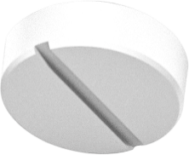
EFICÁCIA ESTABELECIDA | PROVAVELMENTE EFICAZ
Específico para a enxaqueca
Triptanos | Ergotamina
Derivados da ergotamina | Outras formas de di-hidroergotamina
Gepantos
Lasmiditan
Não específicos para a enxaqueca
AINE: aspirina, celecoxib solução oral, diclofenac, ibuprofeno, naproxeno | AINE: flurbiprofeno, cetoprofeno, cetorolac IV e IM
Analgésicos combinados: acetaminofeno + aspirina + cafeína | Magnésio IV
 | Compostos-contendo isometepteno
 | Antieméticos: clorpromazina, droperidol, metoclopramida, proclorperazina, prometazina
Adaptado de Ailani J, Burch RC, Robbins MS;
Board of Directors of the American Headache Society.
The American Headache Society Consensus Statement: Update on integrating new migraine treatments into clinical practice. Headache. Jul 2021; 61(7): 1021-1039

Slide 10



MIGRÉTIL
PARACETAMOL 400 mg
CAFEÍNA
100 mg
TARTARATO DE ERGOTAMINA
1 mg
ALCALOIDES DE BELADONA 0,1 mg
RCM de MIGRÉTIL

Slide 11

MIGRÉTIL
PARACETAMOL 400mg
Efeito analgésico e antipirético (por um mecanismo não totalmente compreendido).
Efeito analgésico
  Pode actuar inibindo a síntese de prostaglandinas no SNC
  Bloqueia perifericamente a génese do impulso da dor (por inibição das prostaglandinas e DE outras substâncias).
É rápida e quase completamente absorvido no trato GI
(Cmax obtida em 10-60 minutos).
Excreção por via urinária.
RCM de MIGRÉTIL

Slide 12

MIGRÉTIL
CAFEÍNA
100mg
Mecanismos de acção:
Potencia a acção da ergotamina, aumentando a sua absorção intestinal.
Pode contribuir para a vasoconstrição cerebral e, consequentemente, para a redução do fluxo sanguíneo e da tensão local de oxigénio.
A cafeína não exerce qualquer efeito analgésico intrínseco, contudo, as preparações que contêm cafeína têm sido descritas como tendo um efeito analgésico mais rápido e mais potente.
É rápida e quase completamente absorvida no trato GI (Cmax obtida em 50-75 minutos).
RCM de MIGRÉTIL

Slide 13

MIGRÉTIL
TARTARATO DE ERGOTAMINA
1mg
Mecanismos de acção:
Não completamente compreendidos, mas pensa-se que afecte a vasoconstrição das artérias carótidas externas, com diminuição concomitante da amplitude do pulso.
Tem um efeito sobre as catecolaminas e a serotonina.
Apresenta uma absorção gastrointestinal variável. Normalmente, a absorção é maior na primeira hora após a administração oral e em conjugação com cafeína.
Tempo até à Cmax: 1h (com cafeína).
Excreção fecal (biliar).
RCM de MIGRÉTIL

Slide 14

MIGRÉTIL
ALCALOIDES DE BELADONA 0,1 mg
Os alcalóides de beladona exercem um efeito antiemético benéfico, contribuindo para o alívio sintomático da crise.
  Estase gástrica, náuseas e vómitos são sintomas e sinais presentes na maioria dos casos de enxaqueca.
Bem absorvidos no trato GI.
Excreção urinária e fecal.
RCM de MIGRÉTIL

Slide 15
INDICAÇÕES TERAPÊUTICAS
MIGRÉTIL
Tratamento de crises de enxaqueca.
Não está indicado como tratamento preventivo.
RCM de MIGRÉTIL

Slide 16
DOSAGEM
ADULTOS
30
MIN
30
MIN
Dois comprimidos, de uma vez só, durante a aura ou no início da cefaleia.
Se necessário,
1 comprimido adicional.
Se necessário,
1 comprimido adicional.
Os comprimidos devem ser ingeridos o mais precocemente possível, logo após os primeiros sintomas da crise de enxaqueca.
Não tomar mais de 6 comprimidos por dia ou
mais de 10 a 12 comprimidos por semana. ​
Os comprimidos devem ser ingeridos inteiros,
com a ajuda de um pouco de água.
ADOLESCENTES
Não está indicado em crianças menores que 12 anos.
30
MIN
Um comprimido durante a aura ou no início da cefaleia.
Se necessário,
1 comprimido adicional.
RCM de MIGRÉTIL

Slide 17
EFEITOS
INDESEJÁVEIS
Precauções
Especiais
CONTRA-INDICAÇÕES
Hipersensibilidade a qualquer dos componentes
Gravidez e aleitamento (pode causar abortos e malformações fetais, pelo que não deve ser utilizado durante a gravidez)
Alcoolismo activo
Insuficiência hepática significativa
Angioplastia ou cirurgia vascular recentes ou previstas
Doença vascular periférica oclusiva
Hipertensão não controlada
Doença coronária
ÀS DOSES RECOMENDADAS, MIGRÉTIL É GERALMENTE BEM TOLERADO.
No entanto, podem ocorrer alguns efeitos indesejáveis:
Reacções de hipersensibilidade cutânea
Sinais de irritação gástrica,
náuseas e diarreia
Insónia, irritabilidade, vertigens
Mialgia, parestesia e diminuição da força dos membros inferiores
Efeitos de vasoconstrição
(extremidades frias, dormentes e dolorosas, com ou sem parestesia)
O risco de complicações aumenta nos casos de infecção grave ou insuficiência renal significativa, bem como nos idosos.
Em doentes com perturbações da ansiedade, a cafeína pode exacerbar os seus sintomas. Deve evitar-se o uso concomitante de bebidas contendo cafeína.
Os doentes com hipertrofia da próstata, retenção urinária, doença gastrointestinal oclusiva ou glaucoma podem sofrer de eventos indesejáveis resultantes da acção dos alcalóides da beladona, apesar de as doses utilizadas no medicamento serem baixas.
RCM de MIGRÉTIL

Slide 18
MIGRÉTIL
MUITO OBRIGADO!

